Slide 1
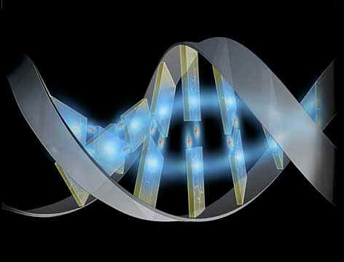
LOS SERES VIVOS Y EL ADN
De qué están hechos los seres vivos? En la actualidad se acepta que los seres vivos están formados por estructuras microscópicas conocidas como células. Algunos organismos, como las bacterias y las amibas, están formados por una sola célula. Por este motivo se les conoce como unicelulares. Pero la mayoría de los organismos, incluido el hombre, están formados por millones de células individuales y se les conoce como organismos multicelulares.
Sabías qué? El ADN es una molécula tan, pero tan larga que si se pudiera estirar el ADN que contiene una sola célula de nuestro cuerpo; ésta mediría cerca de metro y medio. Esta medida es equivalente a 100,000 veces el tamaño de la célula que lo contiene. ¡Increíble!, ¿no te parece?

Slide 2
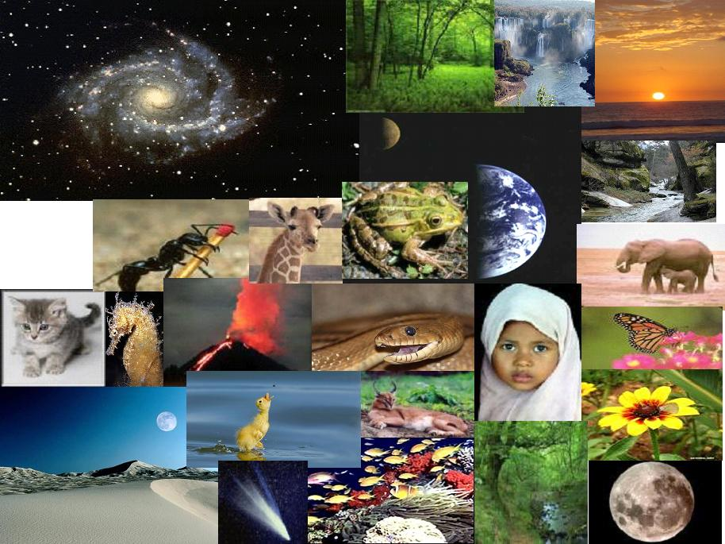
Todos los seres vivos están formados por una o miles de células. Aunque la estructura de la célula puede variar de un organismo a otro, existen ciertas características comunes a las células de animales, plantas y otros seres vivos.
La mayor parte de la información genética es almacenada en pequeñas estructuras conocidas como cromosomas. El ácido nucleico de los cromosomas lleva la información genética. Todos los organismos de una misma especie tienen un número determinado de cromosomas. Las células del cuerpo humano contienen 46 cromosomas (excepto los óvulos y los espermatozoides que contienen sólo la mitad). En cada cromosoma se pueden encontrar miles de genes que se encargan de controlar diferentes características.

Slide 3
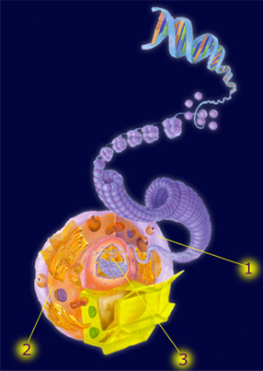
1.- Membrana celular. Las células de todos los organismos están rodeadas de una membrana celular, que separa el contenido de la célula de su medio ambiente. Esta membrana funciona como una puerta, ya que controla las diversas sustancias que entran y salen de la célula.
2.- Citoplasma. El citoplasma es una sustancia parecida a una gelatina, formada principalmente por agua y compuestos orgánicos. En él se encuentran suspendidas varias estructuras conocidas como organelos o pequeños órganos, que realizan funciones específicas.
3.- El núcleo. Dentro de la célula se encuentra el organelo más grande de la célula: el núcleo. Es conocido como el centro de control de la célula y contiene la mayor parte del material genético. El núcleo está cubierto por una membrana cuya superficie tiene pequeños poros por los que pueden pasar proteínas y otros compuestos.

Slide 4
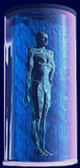
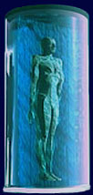
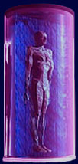
GENOMA HUMANO
El proyecto del genoma humano
En la actualidad ya es posible conocer el genoma de varios organismos y combinar en el laboratorio genes de células que pertenecen a especies diferentes. Esto permite diseñar organismos de acuerdo a las necesidades específicas de los seres humanos. Sin duda, la posibilidad de estudiar y manipular los genes representa una revolución en la ciencia que cambiará nuestra forma de ver el mundo y vivir en los próximos años, ya que su aplicación en la medicina, la industria y la alimentación traerá beneficios hasta ahora impensables.
El proyecto del genoma humano
Aplicaciones inmediatas de la ingeniería genética
Bioinformática

Slide 5
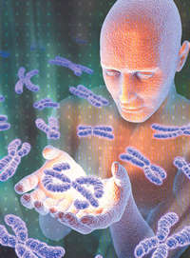
EL PROYECTO DEL GENOMA HUMANO
En 1988 inició en diversos laboratorios de investigación científica ubicados en diferentes países del mundo, la aventura biológica más grande: el Proyecto del Genoma Humano.
Este proyecto representa un esfuerzo de colaboración a nivel internacional y tiene como objetivo la secuenciación completa de la información genética humana y la de organismos de relevancia en los campos de la salud y la alimentación. Los investigadores participantes en el Proyecto del Genoma Humano aceptan el compromiso de examinar las implicaciones éticas, legales y sociales que conlleva la investigación genética

Slide 6
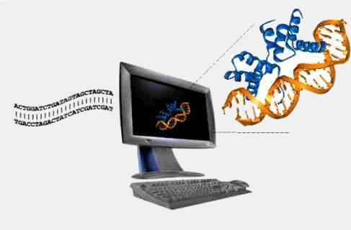
BIOINFORMATICA
La información genética de los seres vivos se encuentra en el ADN. La totalidad del ADN de una especie, constituye el genoma de un organismo. La invención de técnicas para la secuenciación del ADN, es decir, para el conocimiento del orden que tienen los nucleótidos A, T, C y G que forman el ADN, ha permitido conocer la definición química completa de un ser vivo.
Así como el ADN es la molécula que almacena la información de los sistemas vivos, las computadoras son los sistemas de información artificiales desarrollados por los humanos. No es sorprendente que nuestros sistemas digitales de información sean necesarios para el estudio de los sistemas de información de los seres vivos. Representan una herramienta que favorece y hace más rápido el trabajo de los científicos. Por este motivo, en los años recientes se ha desarrollado el campo de la bioinformática. En la bioinformática se combina la información de la secuencia de los nucleótidos A, T, C, G de cualquier genoma con las herramientas de información que se requieren para la adquisición, el almacenamiento y el análisis de los datos.

Slide 7
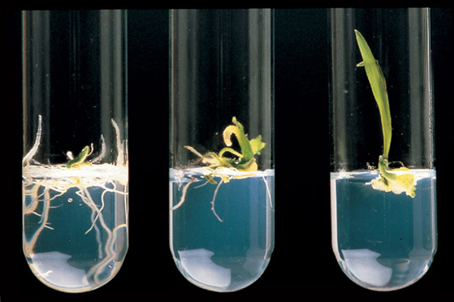
APLICACIONES INMEDIATAS DE LA INGENIERÍA GENÉTICA
En medicina, la industria y la alimentación
La aplicación de las técnicas utilizadas por la Ingeniería Genética ha permitido elevar la calidad de vida del ser humano. Algunos de los beneficios son los siguientes:

Slide 8
Producción de alimentos. Antes del perfeccionamiento de las técnicas proporcionadas por la Ingeniería genética, grandes cantidades de frutas se echaban a perder y no tenían el sabor adecuado. | Producción de medicinas. Antes, las personas enfermas de diabetes sufrían por la escasez de insulina. | Mejoramiento del ambiente. En el pasado los derrames de petróleo dañaban grandes extensiones de zonas marinas y costeras.
En la actualidad, gracias a la Ingeniería Genética se ha utilizado un gen artificial para crear un nuevo tipo de jitomate. Este nuevo jitomate tiene buen sabor, se conserva en buen estado durante más tiempo y retrasa el proceso de putrefacción. | Hoy, por medio de la ingeniería genética, ya es posible la producción de insulina en grandes cantidades. El paciente que la necesita, la puede comprar en la farmacia. | Actualmente por medio de la ingeniería genética se han obtenido bacterias que se alimentan de petróleo. Son útiles para limpiar el petróleo y disminuir los daños a los ecosistemas marino y costero.

Slide 9
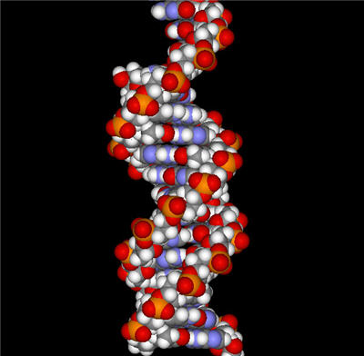
EL ADN Y SUS IMPLICACIONES EN LOS SERES VIVOS
La función principal del ADN es mantener a través del código genético, la información genética necesaria para crear un ser vivo idéntico a aquel del que proviene o casi similar, en el caso de mezclarse con otra cadena como es el caso de la reproducción sexual o de sufrir mutaciones. Para hacerse una idea, una diminuta cantidad de ADN en un huevo fertilizado, determina casi todas las características físicas del animal en su desarrollo completo; por ejemplo: la diferencia entre un ser humano y una rana está codificada en una parte relativamente pequeña de este ADN.

Slide 10
En los organismos procariotas (móneras), así como en las mitocondrias y cloroplastos eucariotas, el ADN se presenta como una doble cadena (de cerca de 1 mm de longitud), circular y cerrada, que toma el nombre de cromosoma bacteriano, que es circular excepto en las mico – plasmas, que es lineal. El ADN se enrolla (dos vueltas) alrededor de un octeto de proteínas histónicas formando un nucleosoma, estos quedan separados por una secuencia de ADN de hasta 80 pares de bases, formando un “collar de perlas” o más correctamente denominado fibra de cromatina, siendo la estructura propia del núcleo interfásico, que no ha entrado en división.

Slide 11
¿Si los seres vivos poseen ADN en sus células ¿Que lo hace DIFERNETE EN LOS INDIVIDUOS?
Lo que hace que el ADN sea diferente en los individuos de la misma especie (a no ser los clones como los gemelos o los individuos que tienen reproducción asexual), es la secuencia de bases nitrogenadas. Es esta secuencia la que determina qué proteínas se forman y las proteínas las que hacen que tengas ojos verdes, grupo sanguíneo 0 +, el pelo liso, etc.

